Slide 1
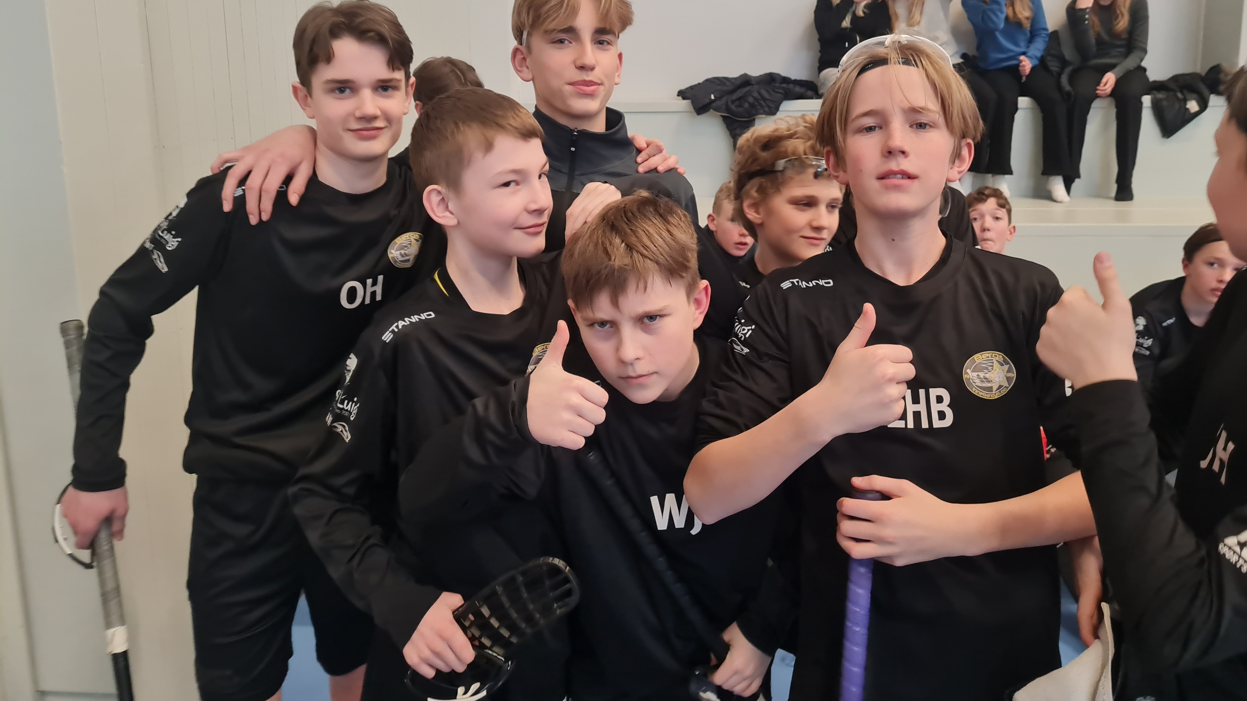
Föräldramöte P09
Säsongen 2023/2024

Slide 2
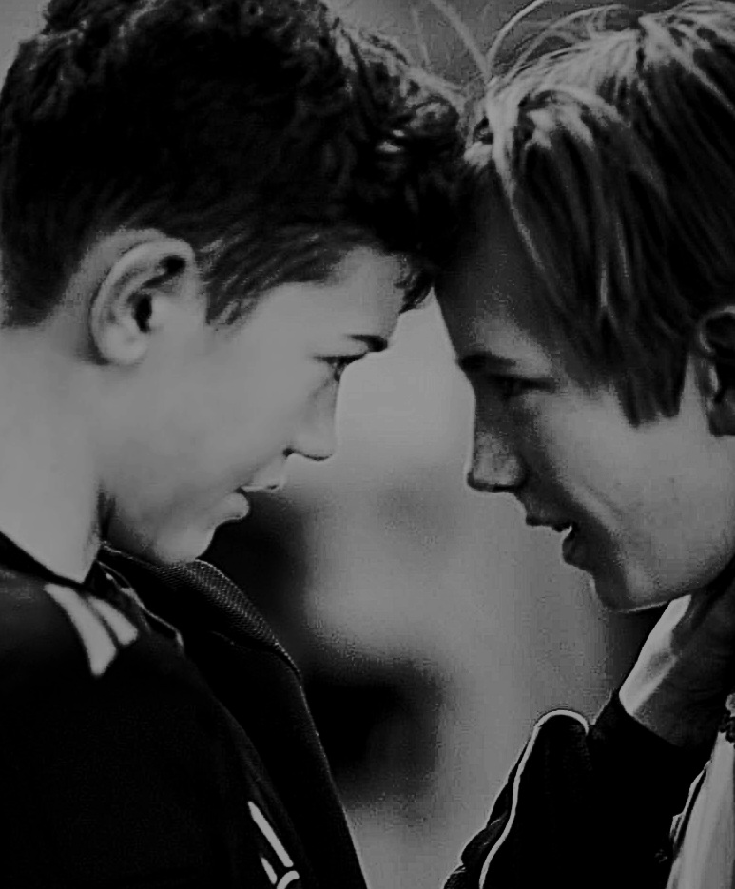
Truppen 23/24
Olle ”Säpo” Saranpää har varit del av laget sedan i våras. Sedan har vi rykande färskt namn i form av Olle Nilsson som önskat flytta från Hjulsbor till oss i P09.Tyvärr har vi tre stycken som ”droppat av” , det är Wallhagen, Kastbom och Jigerström.
Totalt 21 barn
4 ledare, planerar träningar, utbildningar, planerar cuper, möten med föreningen i olika former
1 lagledare (som har kontakt med andra lag inför matcher, mejlutskick med info från tränarna till laget, bemanningsschema + andra administrativa uppgifter)
1 kassör som hanterar lagets ingående och utgående kassaflöde. Kvitton, fakturor från cuper och hotell hanterar kassören.
En stor skara supportrar som stöttar laget!

Slide 3
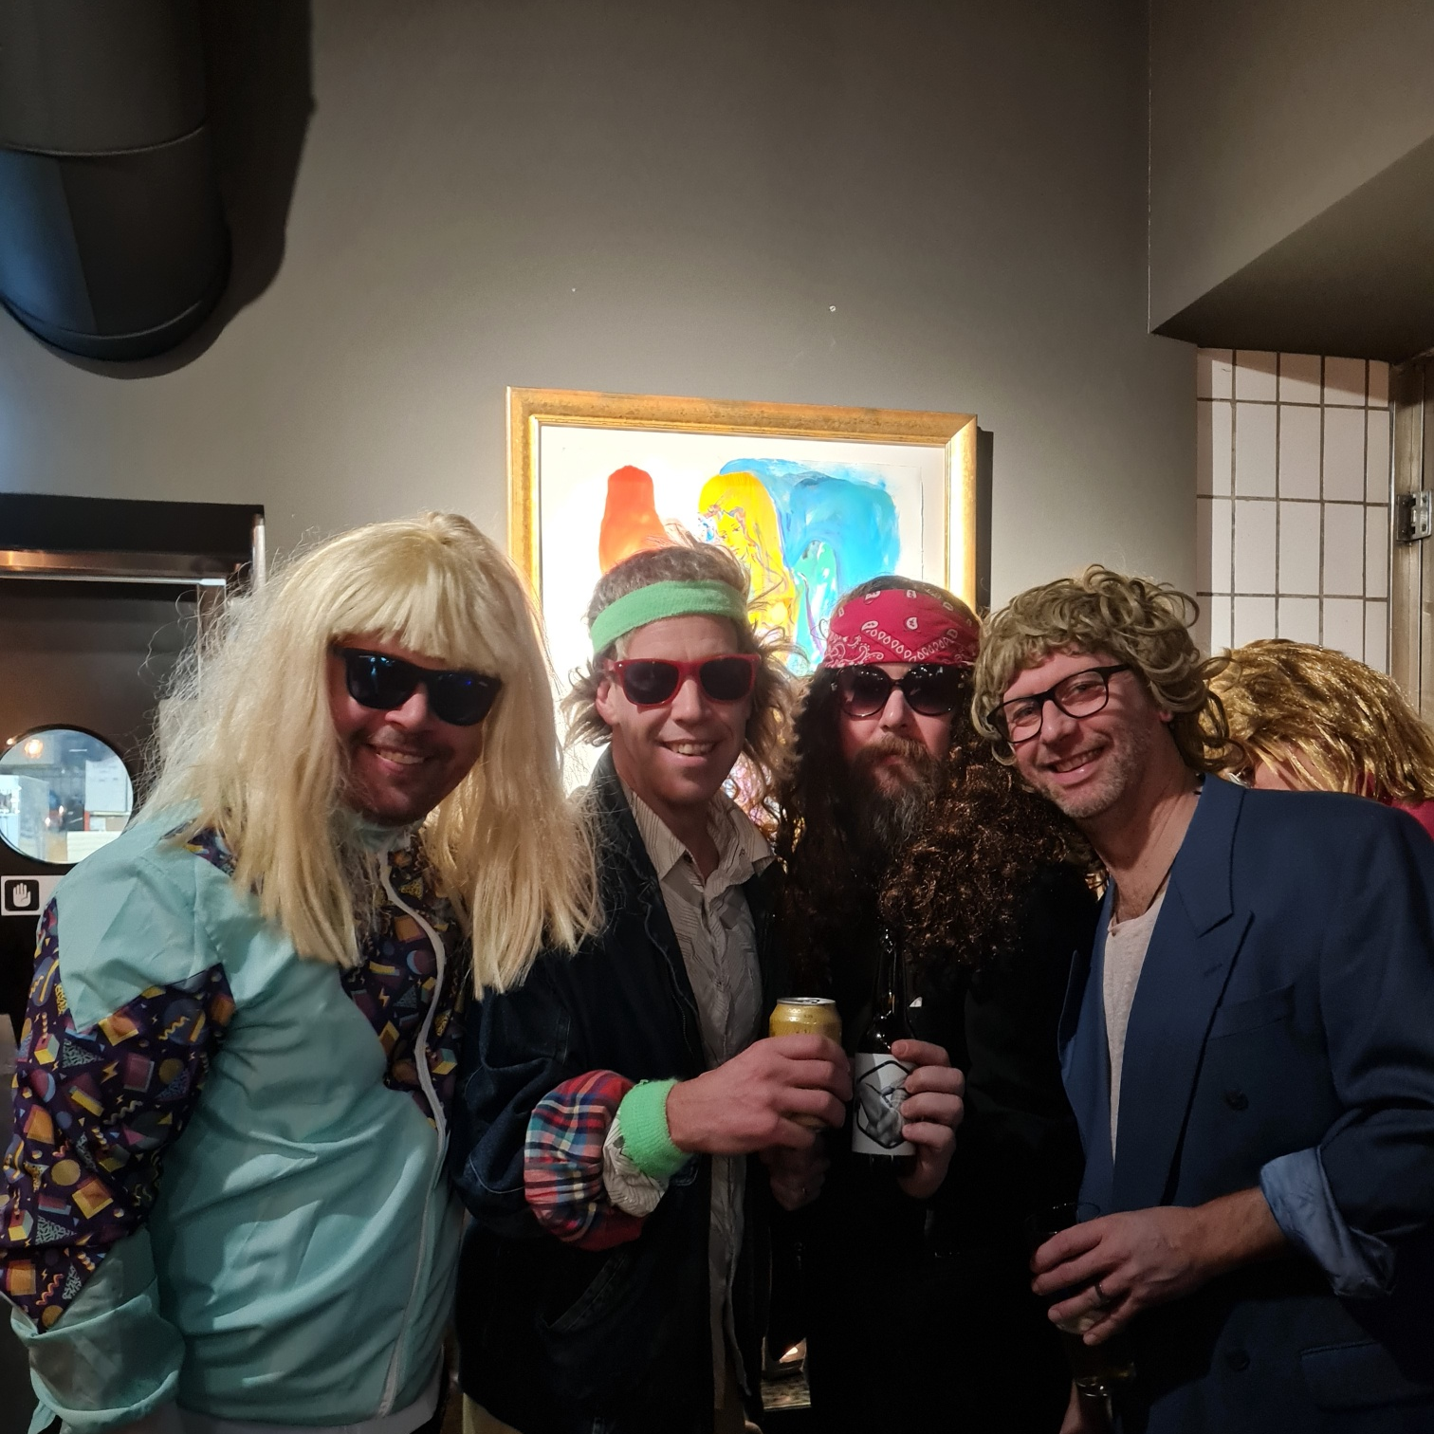
Vad avgör kallelser till matcher osv?
Målet varje säsong är att alla skall ha ungefär lika många matcher spelade när vi summerar.
Två serier är för att möta nivån hos enskild spelare. Aldrig gynnsamt att spela på en nivå där individen inte kan bidra eller känna framgång.
Vi ledare tar ut lag till match, vi gör taktiska och tävlingsinriktade ändringar under matcher bade I seriespelet men även under cupmatcher. Alla grabbar ser tävlingen och önskan att vinna som en stor del av deltagandet. Detta oavsett serienivå eller stor/liten cup!
Kriterierna för kallelser är alltid dialog mellan alla vi ledare!
Nivåanpassning
Motivation, vilja och attityd
Närvaro-Denna aspekt berör INTE de som har andra idrotter där träningsdagar krockar

Slide 4
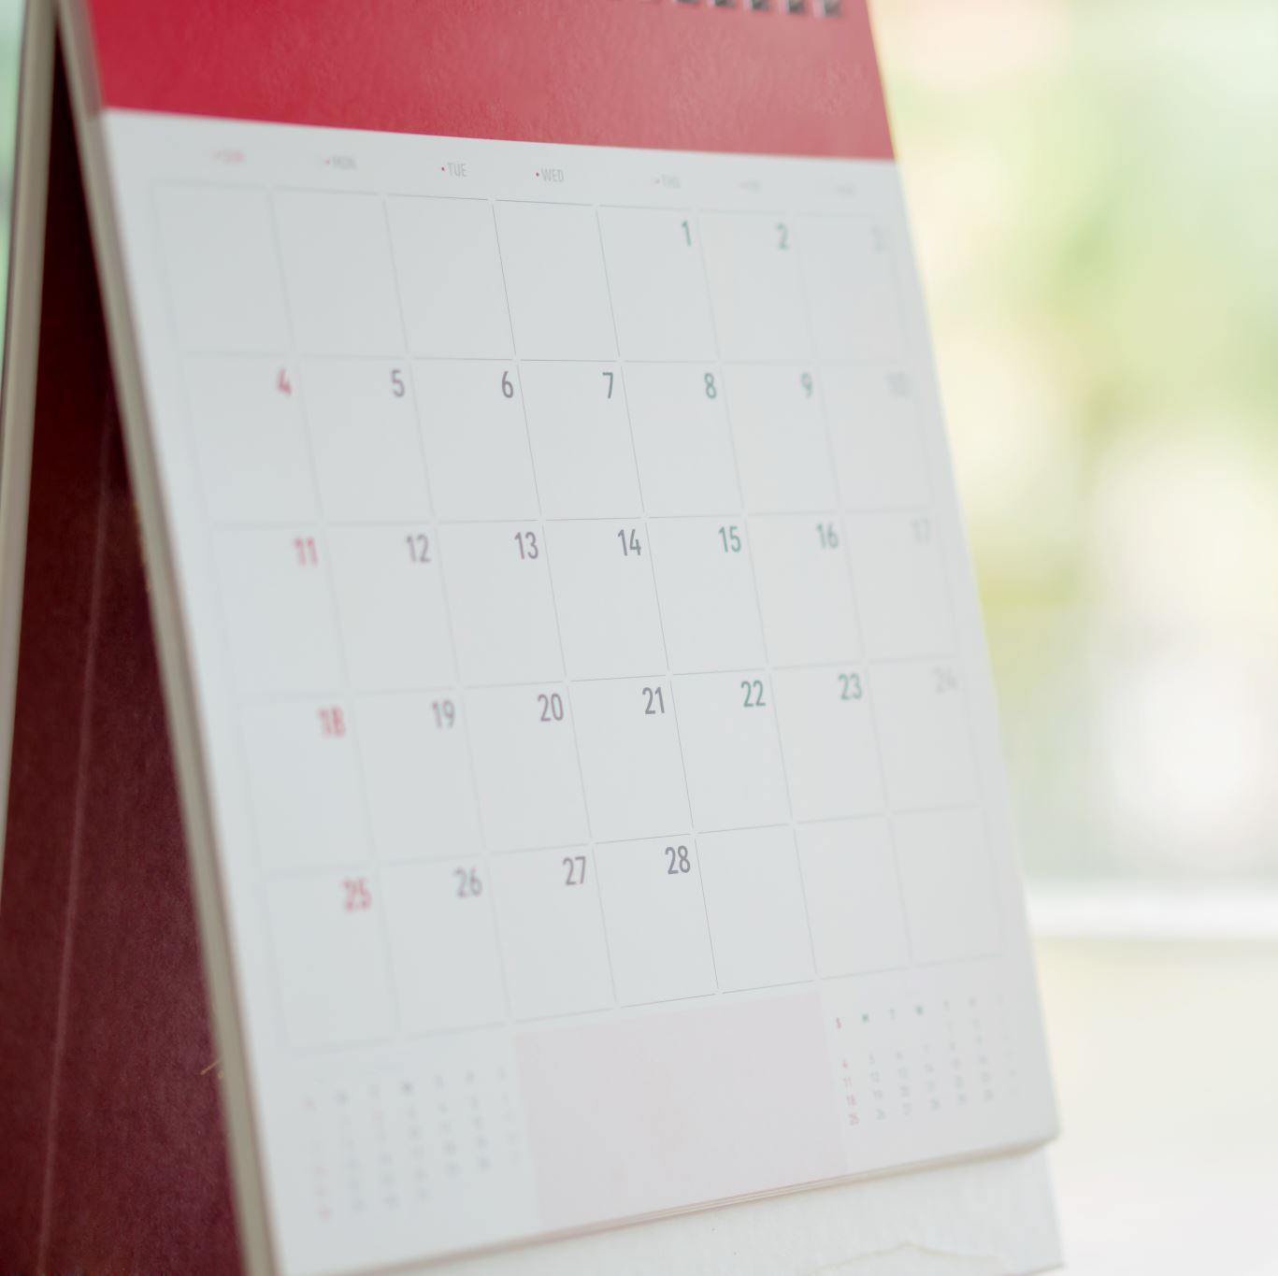
Träningar 23/24
Starten av träningssäsongen är efter uppstartscupen (styrs lite av fotbollen )
Tisdagar Rydshallen 18.30-20.00
Fredagar Ljungsbro Sporthall 17.40-19.00
Är det A-lagsmatch efter så slutar vi lite tidigare
Efter jul träningar ev på torsdagar i collegium istället
Kommer bli en träningsdag till/vecka, satsar på extra och inriktad fys/konditionsträning i år. Ansvarar för själv hemma.
Samarbete mellan lagen:
P10 på våra träningar vid lite folk (därav viktigt att man svarar på kallelsen i god tid samt vid avanmälan meddelar i god tid)
P10 och HJ träning på onsdagar och kan behöva folk från oss
Anmälan träning, sista svarsdag dagen innan! ( tips laget.se app för att snabbt se kallelser ifall man missar mejlen) Anmäl ”kommer” endast om man ska delta på träningen, är man skadad och ska sitta bredvid så ta kommer inte och skriv ”sitter bredvid pga xx” så kan vi planera träningsövningarna på rätt antal aktiva spelare
Träningsnärvaro påverkar hela laget vid träning! Säsong 21/22 55% närvaro i snitt, säsong 22/23 65% i snitt.
Attityd – vilja vara på träning!

Slide 5
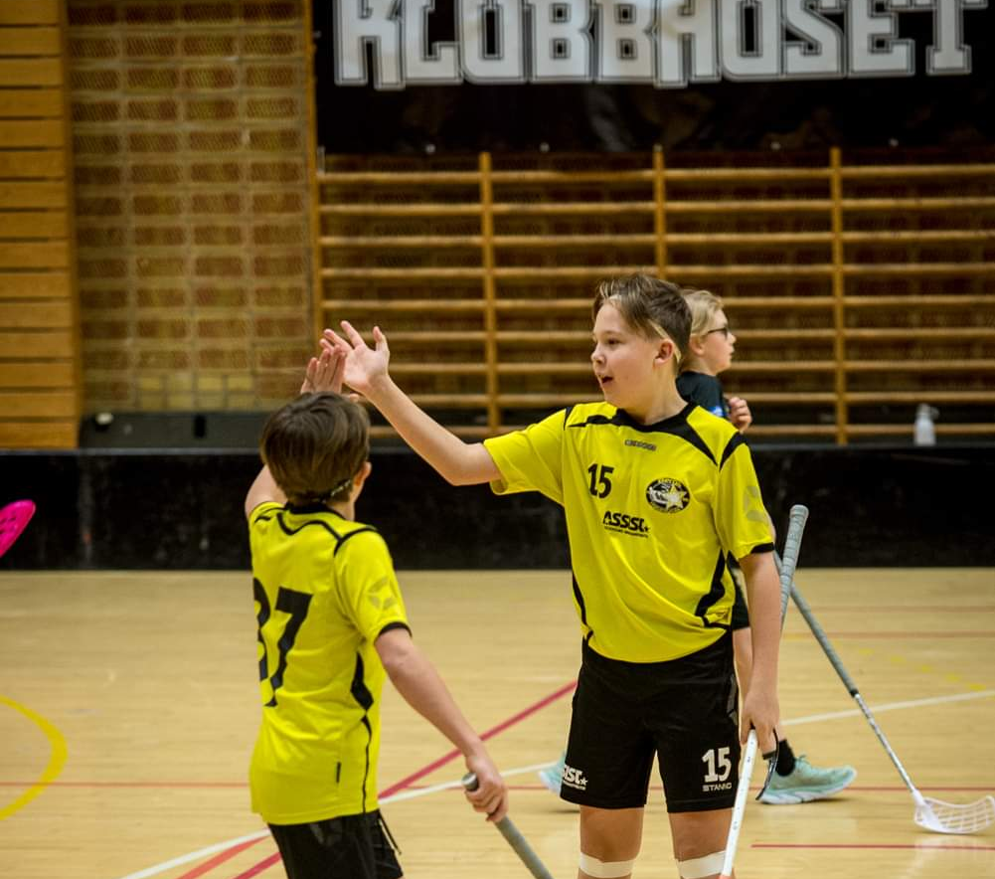
Matcher
Seriepremiär …..
2 olika nivåer, A och B
Nivå B i samarbete med P10
Kallelser till match, veckan innan. Vid ej svar sista svarsdag, kallas annan spelare.

Slide 6
Cuper
3 cuper anmälda
Försäsong – EY Cup
Halvtid – Gothia Gbg januari
Avslutnings cup – Slutet av Mars / början på april. Ledare väljer cup
Ev. inbjudningscuper utöver ovan cuper (ex Mästarcupen)
Till inbjudningscuper kommer vi inte åka med hela laget och kostnad tas ej från lagkassa. Dock kan det bli aktuellt med någon försäljning/sponsring för att finansiera en sådan cup.
Återbetalning spelare cup – laget får inte tillbaka anmälning eller deltagaravgiften vid sen avbokning. Inte hotell då rummet anv. Dela på den summan och övriga spelare betalar lite till. Ta från lagkassan? Betala tillbaka hälften? Majoriteten tycker att OM man får tillbaka pengarna från arrangör så självklart betala tillbaka, om inte så är det tyvärr så. Värt att kolla om hemförsäkring täcker den utgiften.

Slide 7
MÅLSÄTTNING FÖR SÄSONGEN
Serier
A = Utmana spelmässigt, top 5
B = Topp 3
Fortsätta utveckla laget samt resp spelare
Närvaro
Snitt på minst 70%
CUPER
Gothia top 3
Bli inbjudna till Mästar Cupen
Vinna en cup
Inbjudna till någon officiell cup ex. Oxdog Invatation

Slide 8
Försäljning för att finansiera cup?
Cuperna (oavsett var i landet) ligger på mellan 2000-2500kr/st
Deltagaravgift inkl boende och måltider ligger på ca 1000kr/spelare (2 nätter) Gothia som är 3 nätter kostar ca 1500kr/pers.
Ledarna har mandat att bestämma över lagkassan och vad den ska gå till, det är lagets kassa (ledare och spelare).

Slide 9
Försäljning
Höst: Chips
Disco?
Vår:?
Toapapper, överskott går till laget.
Förslag om att grabbarna i laget ska jobba för att få ihop pengar till lagkassan – tips på aktivitet de kan göra?

Slide 10
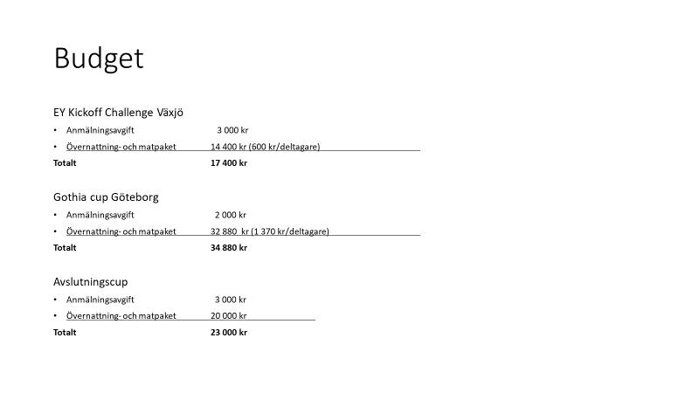

Slide 11
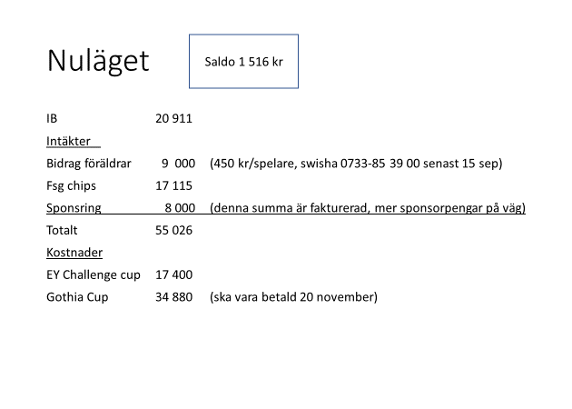
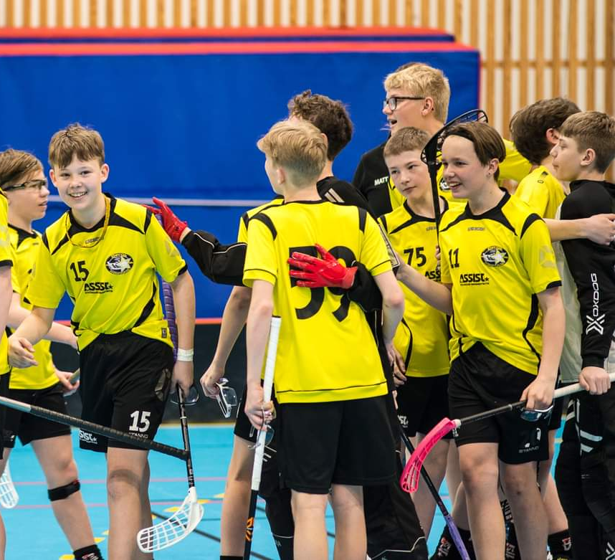

Slide 12
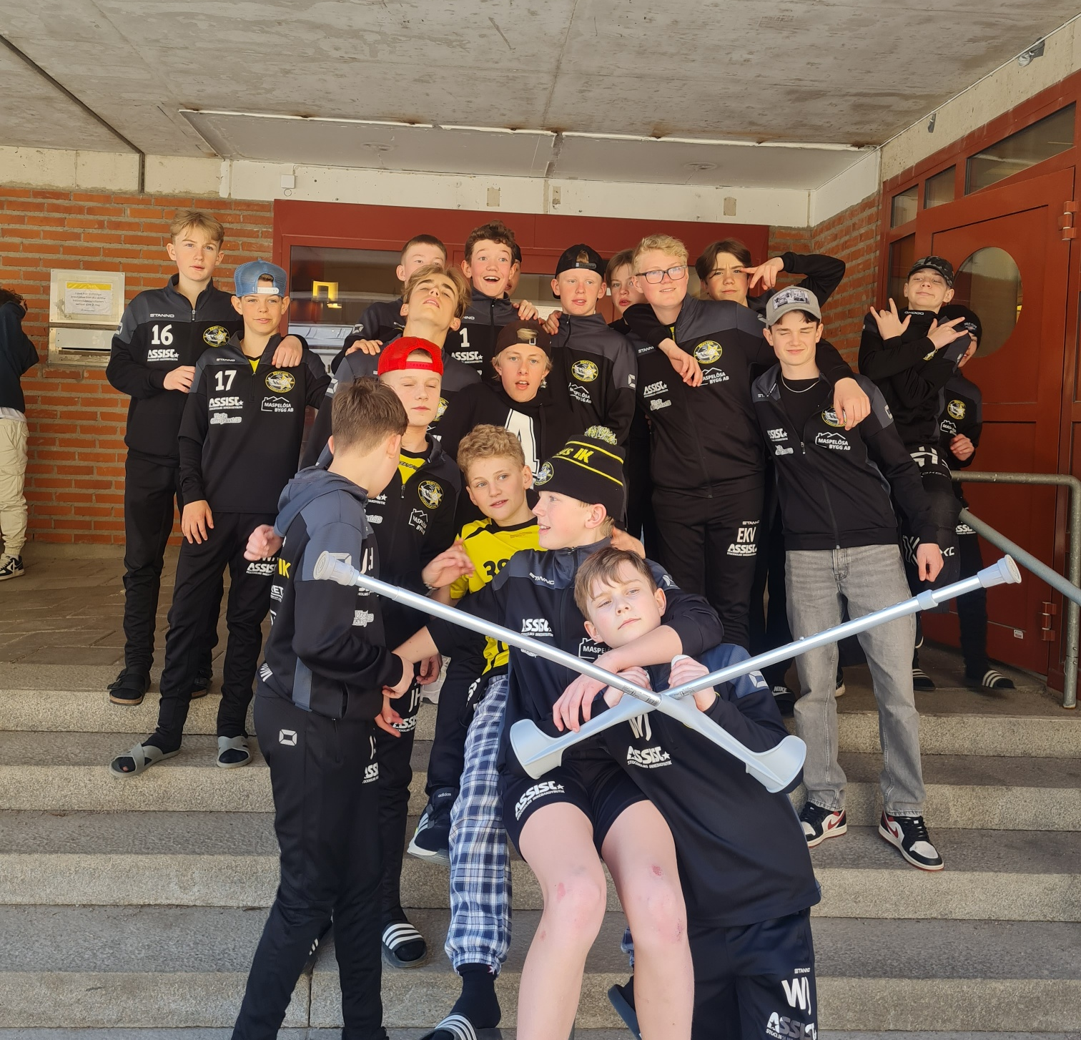
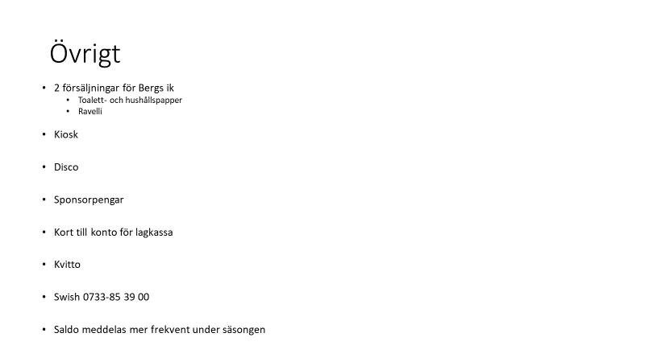

Slide 13
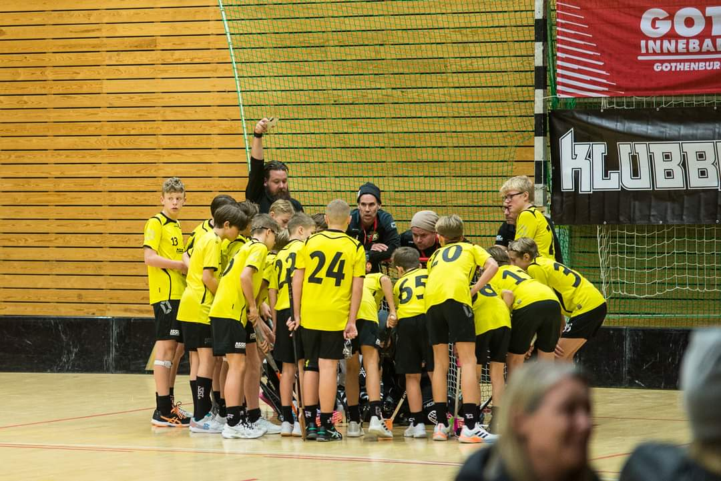
Sponsring till laget
Uppvärmningströja kommer DET tryckas NYA/FLER sponsorer på framöver.
Tips på sponsorer?
Kontakta Marcus

Slide 14
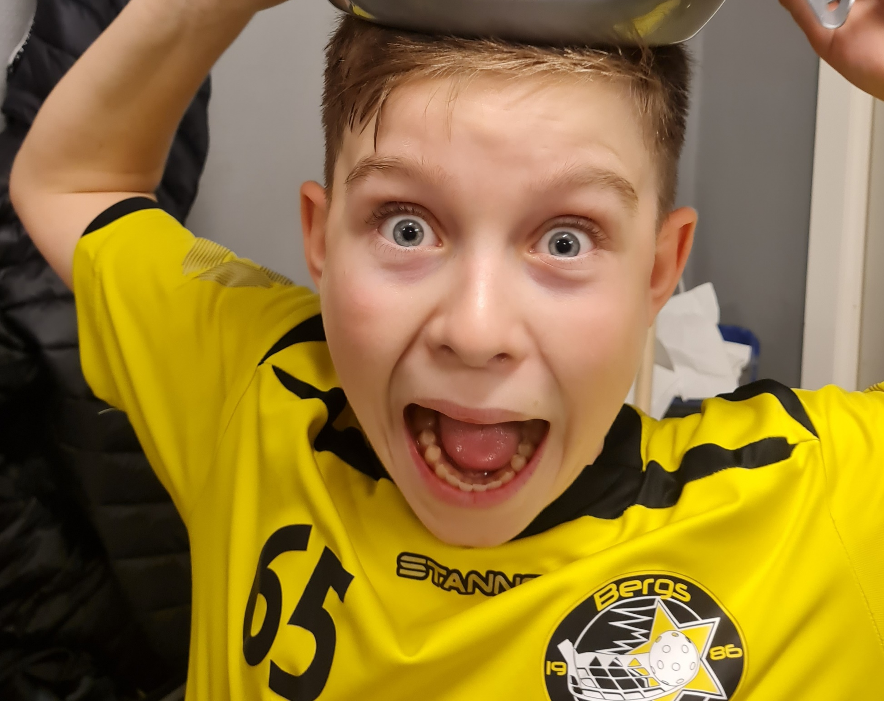
Åtagande mot lag och förening
Vi måste bemanna våra egna hemmamatcher med kiosk och sek
2 ggr/säsong bemanna H1 match
Fördelat ut våra pass samt H1 pass enligt schema, kan man inte sin tid byter man själv.
Försäljning förening toapapper höst (sept/okt) och Ravelli i vår (feb)

Slide 15
Hygien
Matchkläder tvättas
efter varje match
(kläderna är lånade!)
Absolut INTE med
mjukgörande medel!
Dusch efter träning! (Hemma)
Dusch efter match på plats!
Träningskläder tvättas
mellan träningarna
Ta med duschtvål och deo för grabbarnas bästa
(och ledarnas hälsa)

Slide 16
Övrigt
Lagråd - blandning av 3-4spelare från laget
Kolla gärna på Bergs IKs matcher i Sporthallen
Följ Bergs IK P09 på Instagram
Följ Bergs IK på Sociala Medier
Kontakt med föreningen, vad som helst: info@bergsik.se
Övriga frågor/synpunkter kontakta Magnus, David, Marcus eller Mattias

